Slide 1
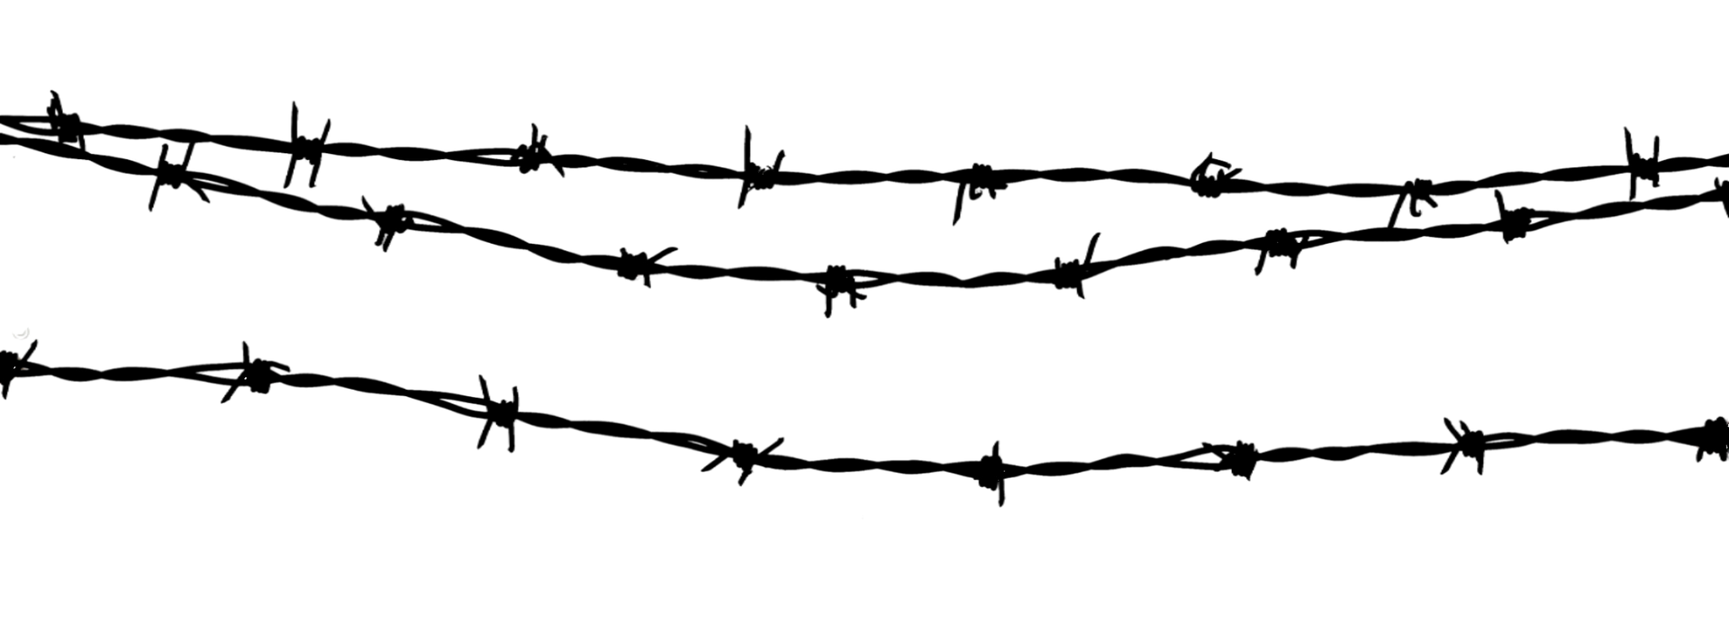

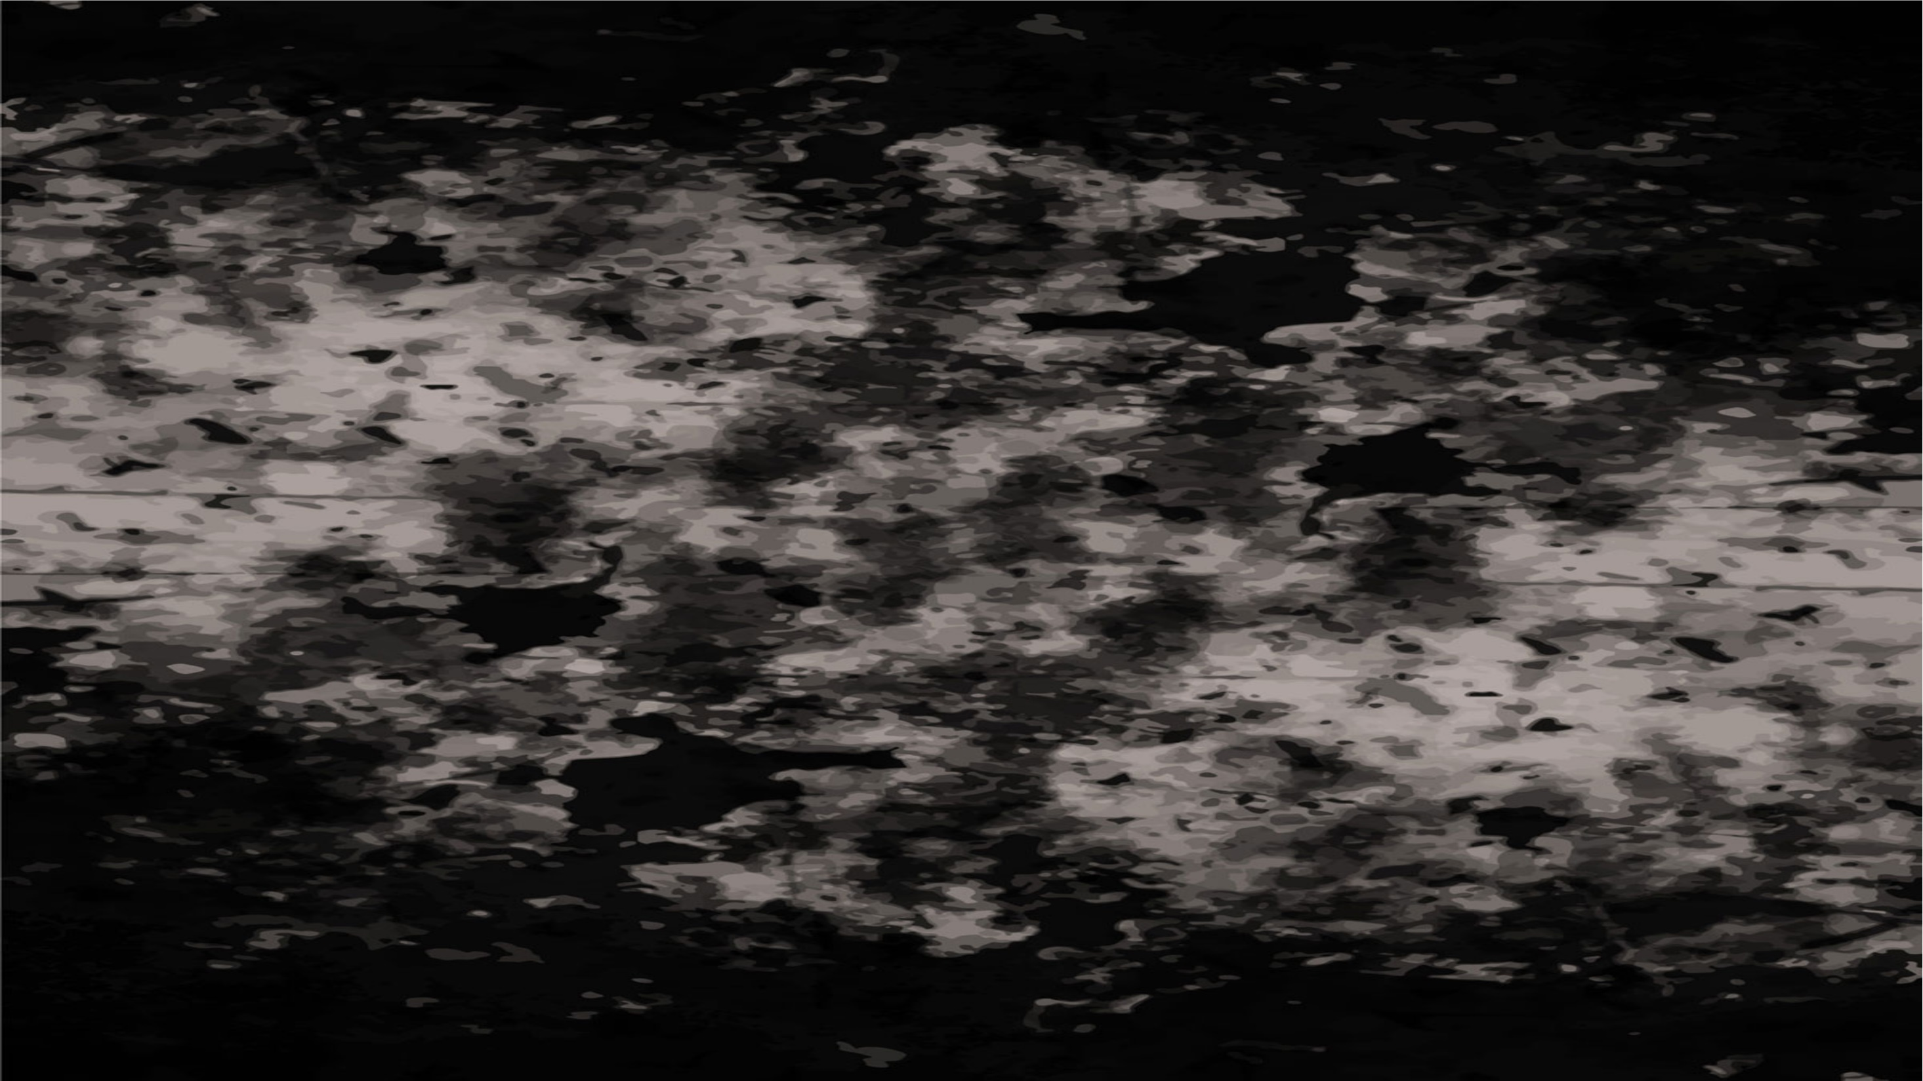
ИСТРЕБЛЯТЬ
УНИЧТОЖАТЬ
ВЫРЕЗАТЬ
СЖИГАТЬ
МУЧИТЬ
УБИВАТЬ

Slide 2

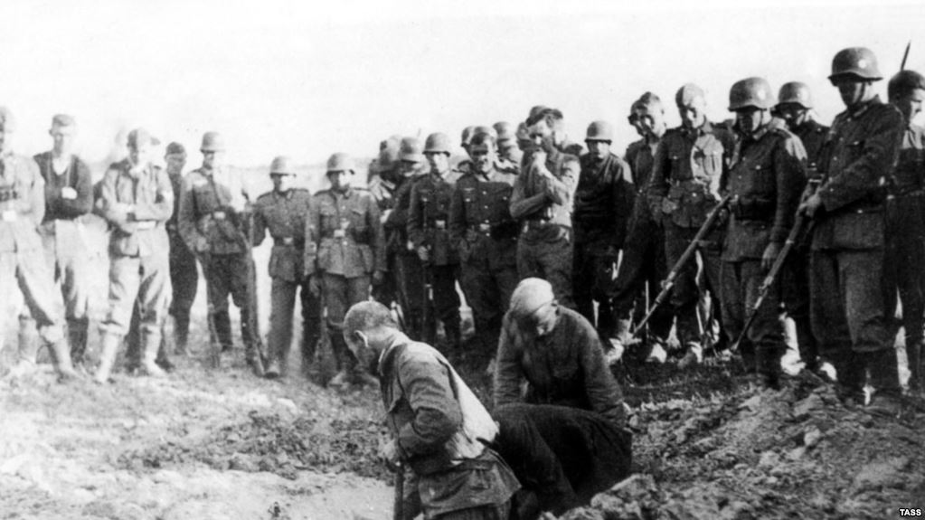
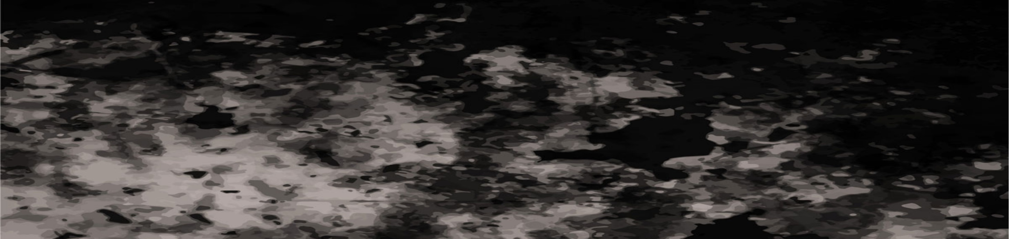
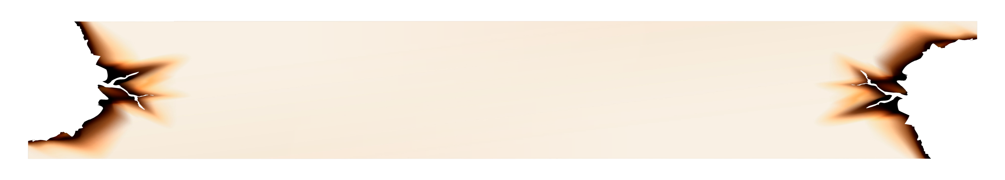
Август 1941 года.
Немецкие солдаты и офицеры во время расстрела советских пленных в дни Великой Отечественной войны

Slide 3
Без срока давности
ДЕНЬ ПАМЯТИ О ГЕНОЦИДЕ СОВЕТСКОГО НАРОДА НАЦИСТАМИ И ИХ ПОСОБНИКАМИ В ГОДЫ ВЕЛИКОЙ ОТЕЧЕСТВЕННОЙ ВОЙНЫ

Slide 4


Slide 5
ФАНАТИЗМ
ТРУСОСТЬ
ЖЕСТОКОСТЬ
БОЯЗЛИВОСТЬ
САДИЗМ
МАЛОДУШИЕ
БЕСЧЕЛОВЕЧНОСТЬ
РАССЧЁТЛИВОСТЬ
ОТВЕТСТВЕННОСТЬ

Slide 6
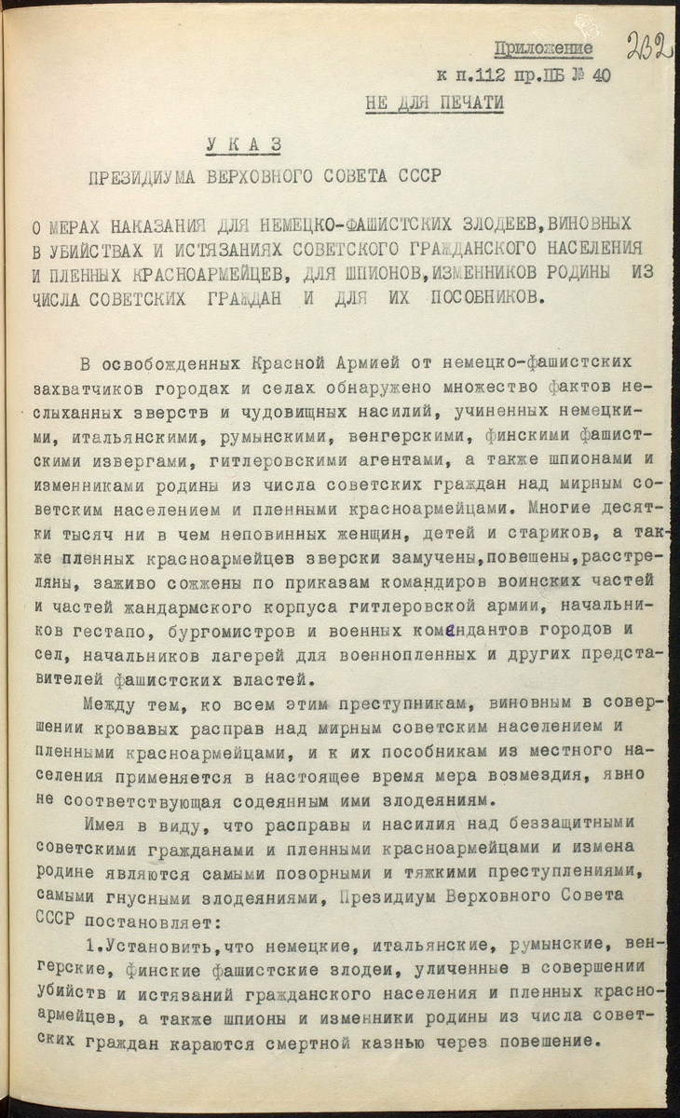

Указ Президиума Верховного Совета СССР №39 «О мерах наказания для немецко-фашистских злодеев, виновных в убийствах и истязаниях советского гражданского населения и пленных красноармейцев, для шпионов, изменников родины
из числа советских граждан
и для их пособников»

Slide 7
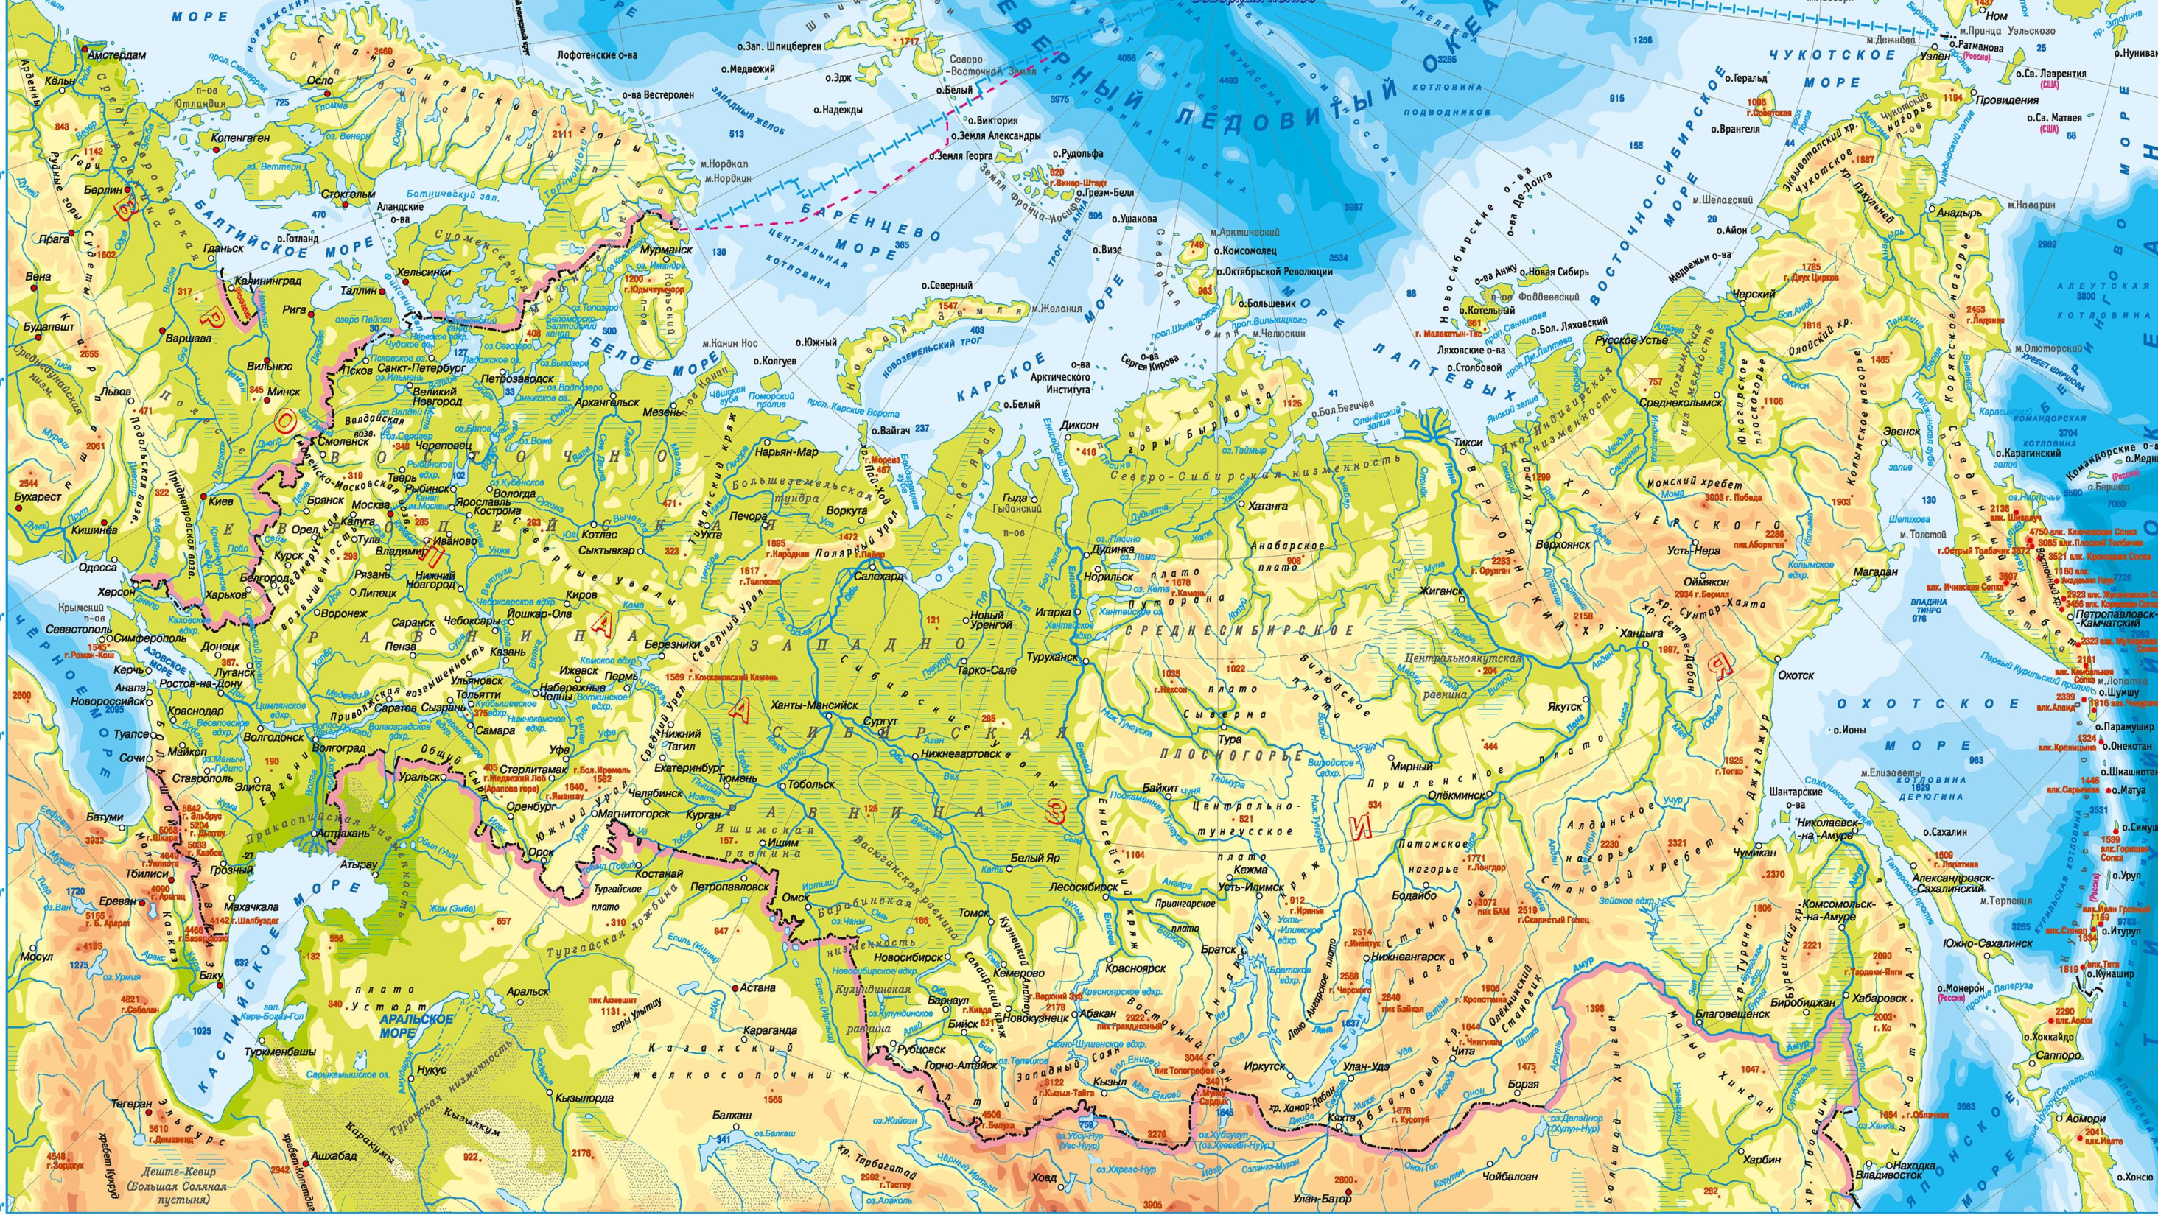
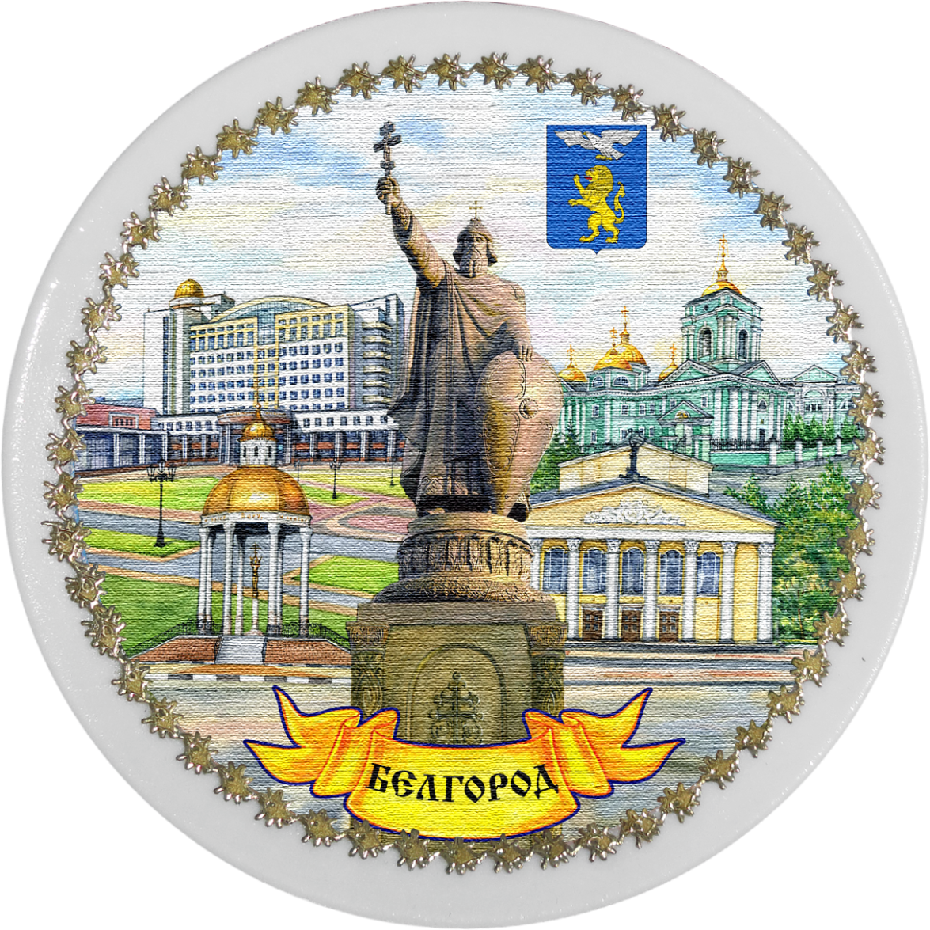
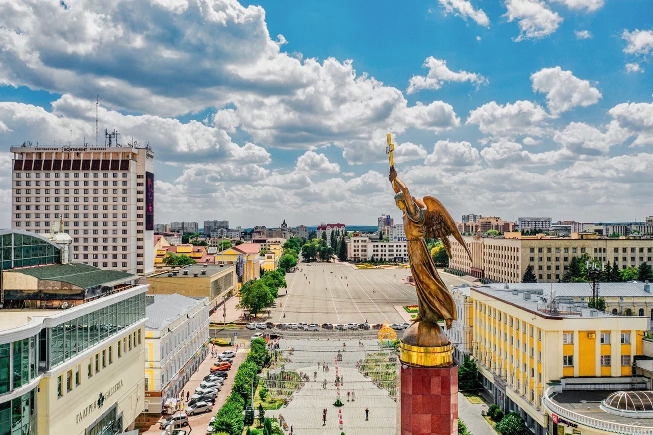
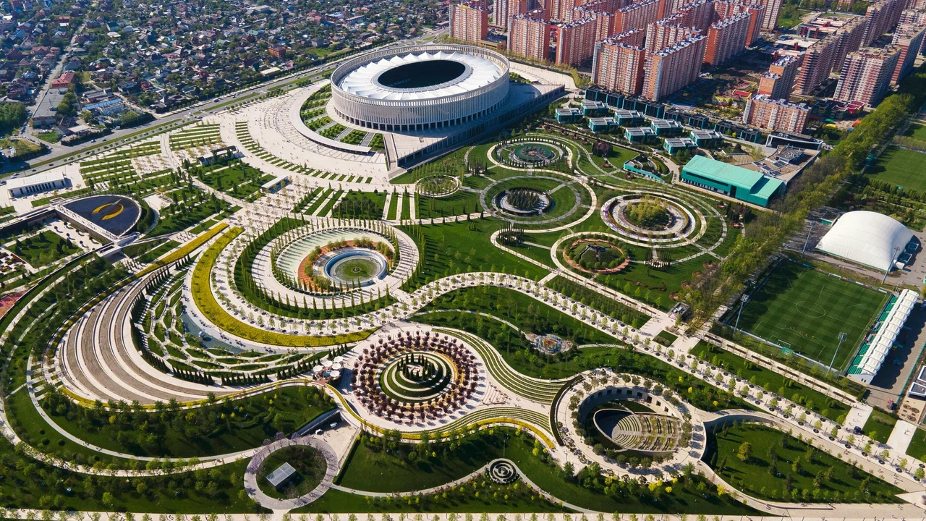
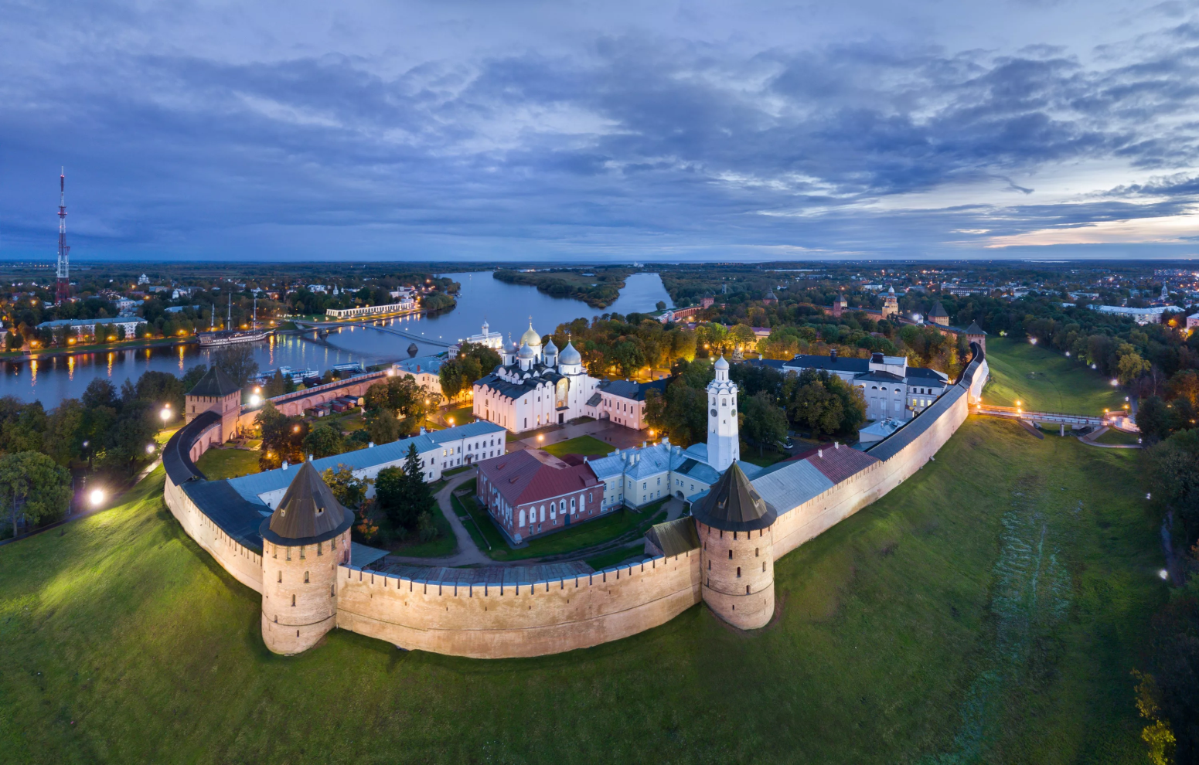
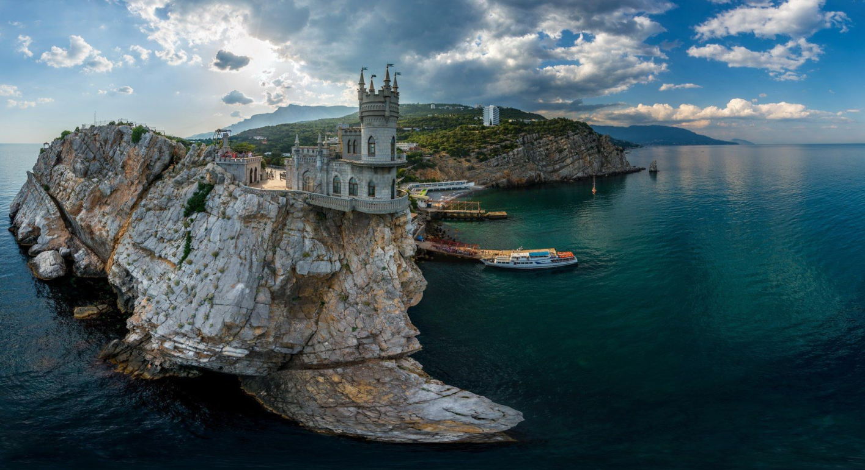
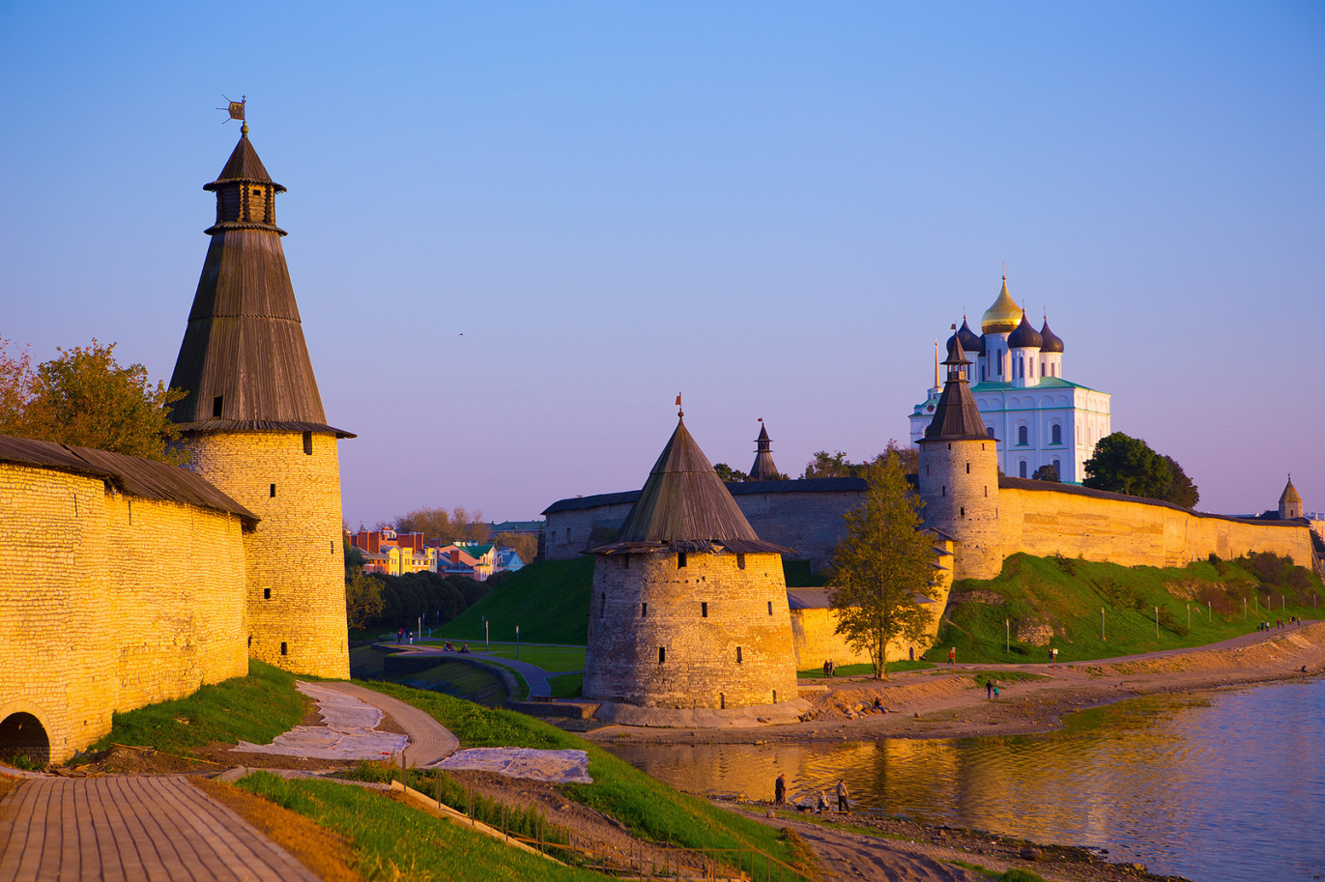
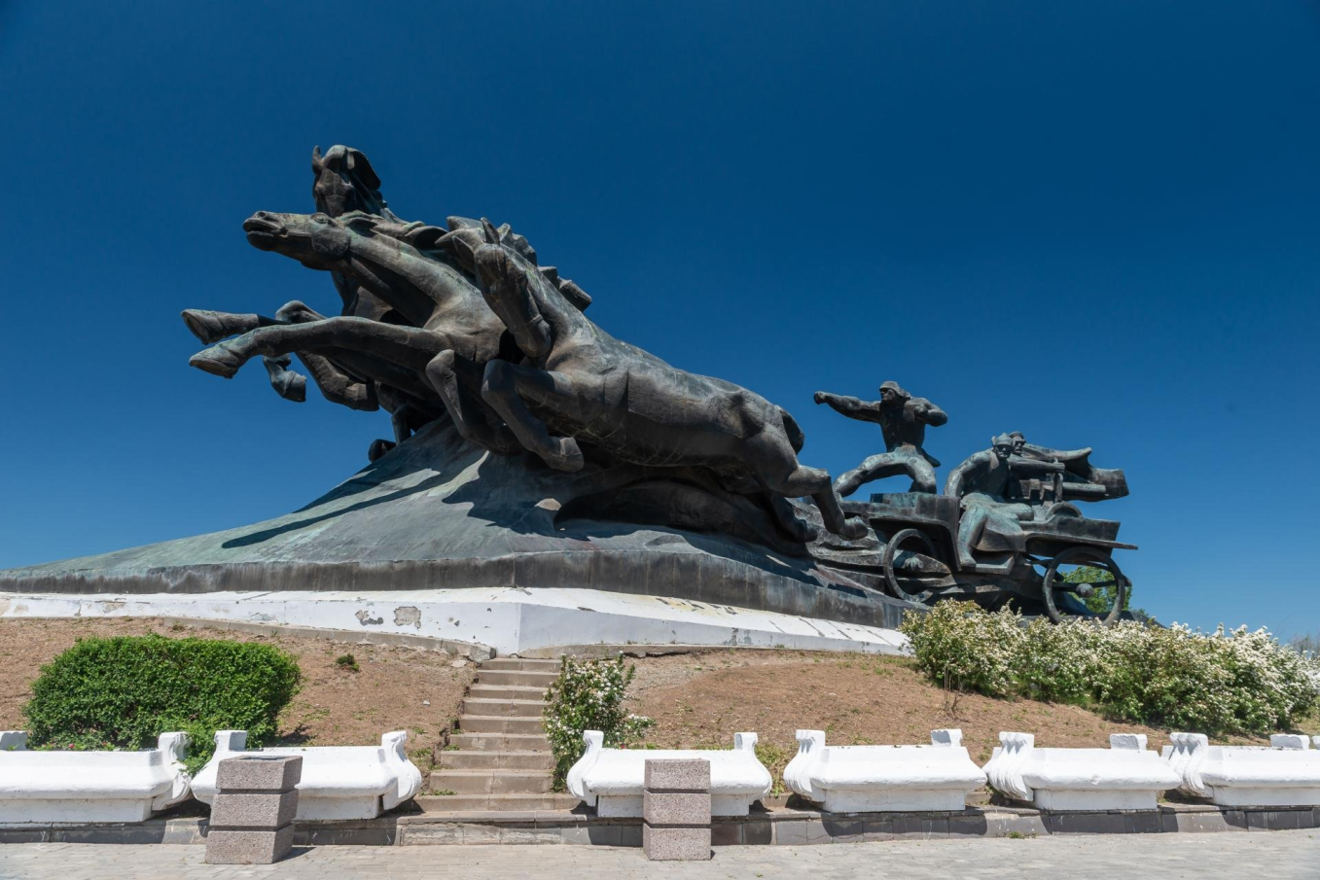
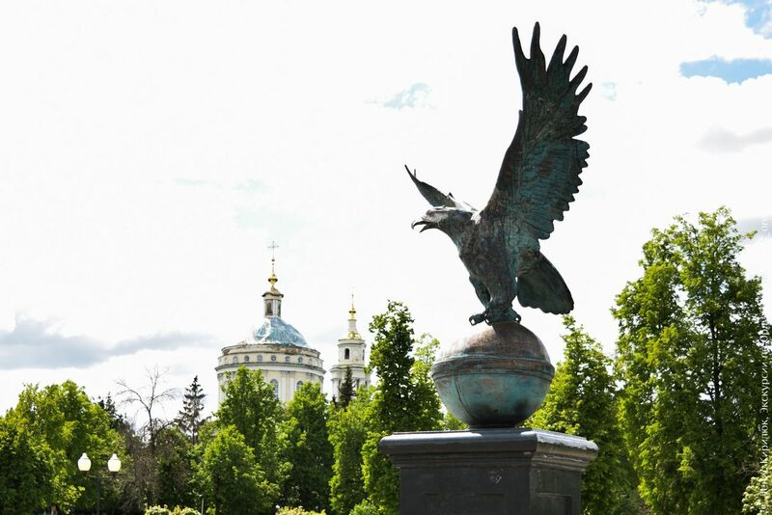
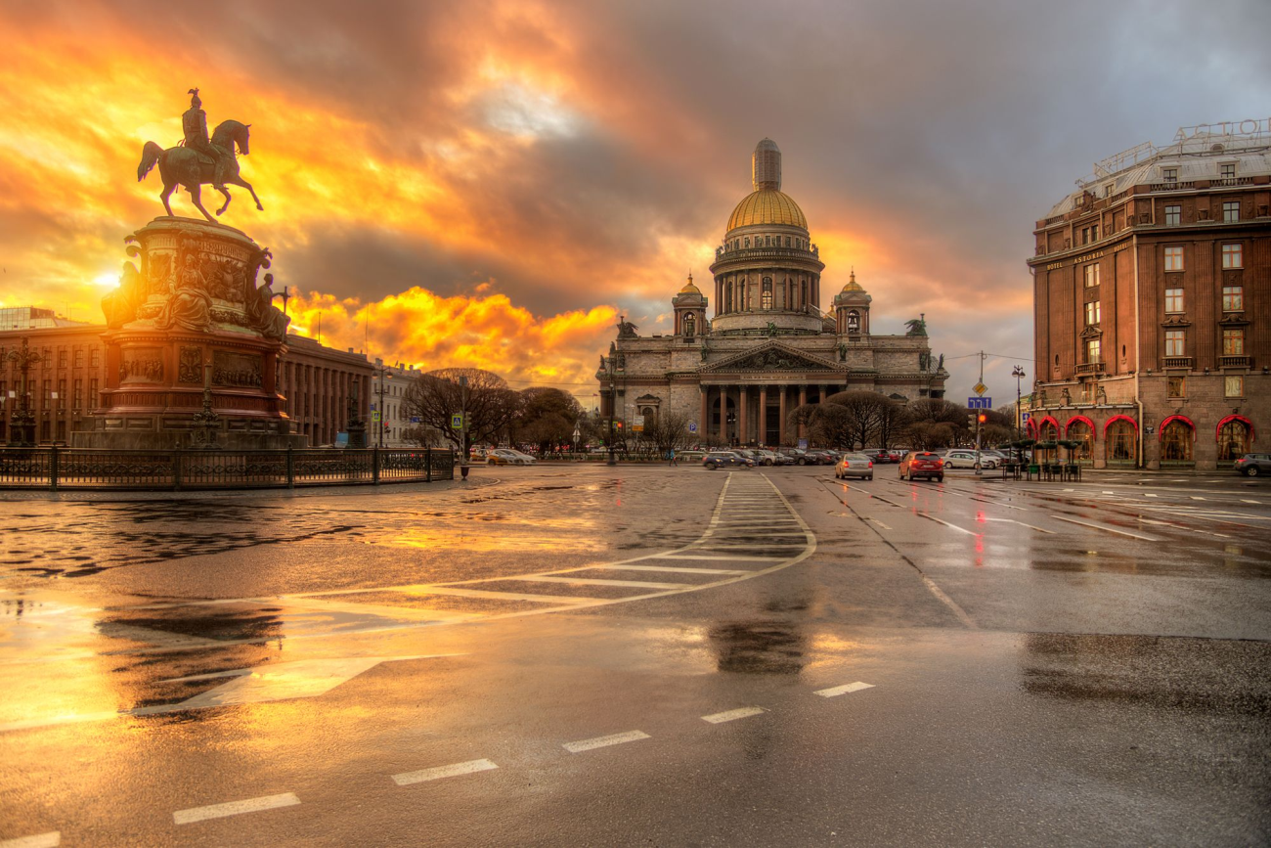
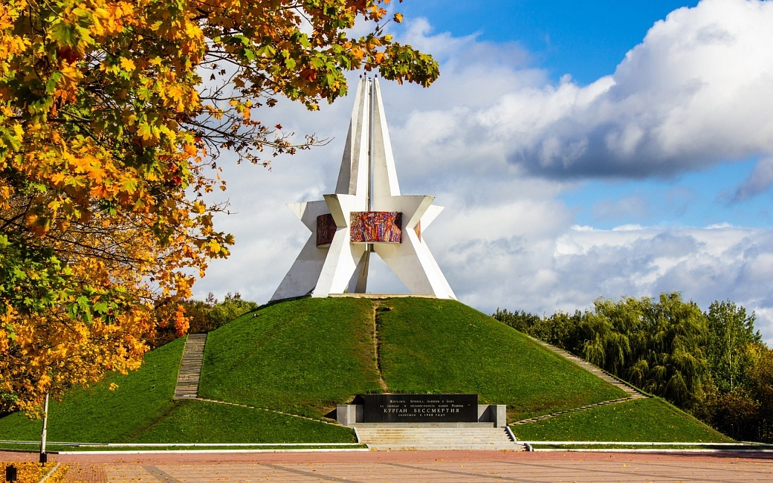

Slide 8
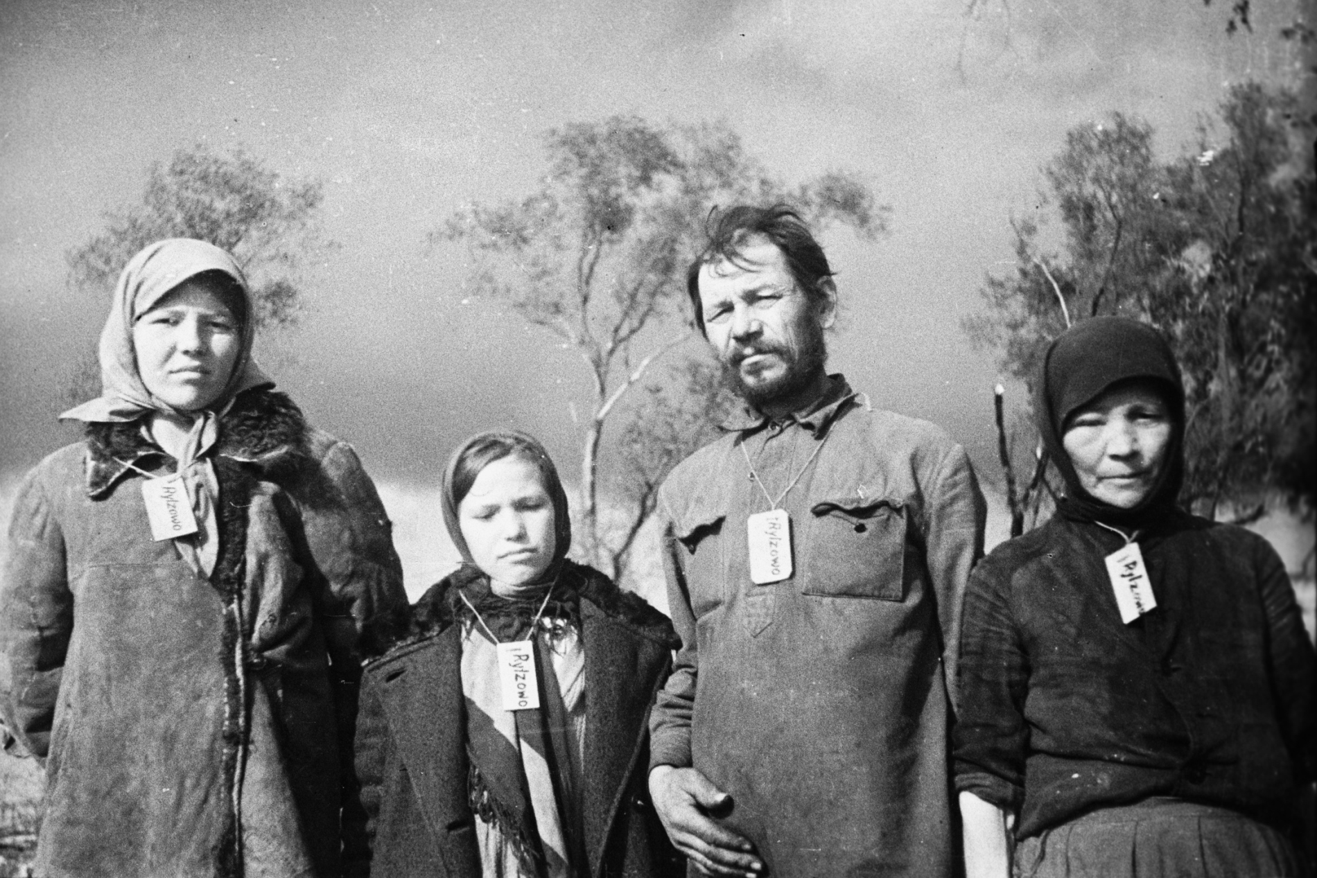

В оккупированных деревнях немецкие изверги, угрожая расстрелом, заставляли советских граждан носить на шее бирки
с указанием названия деревни

Slide 9
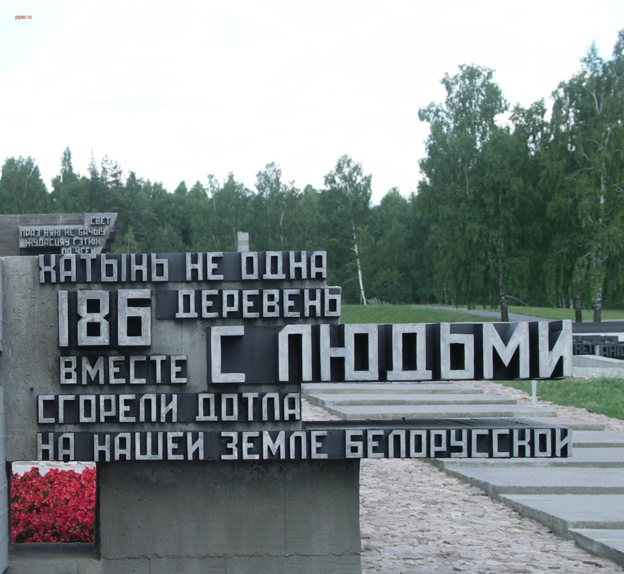
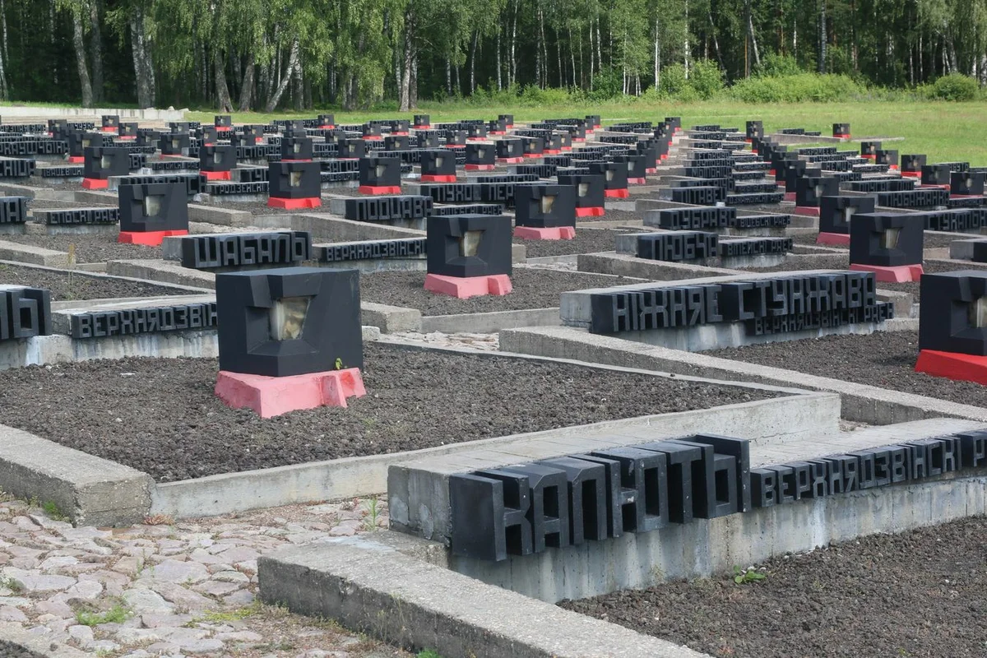

Slide 10
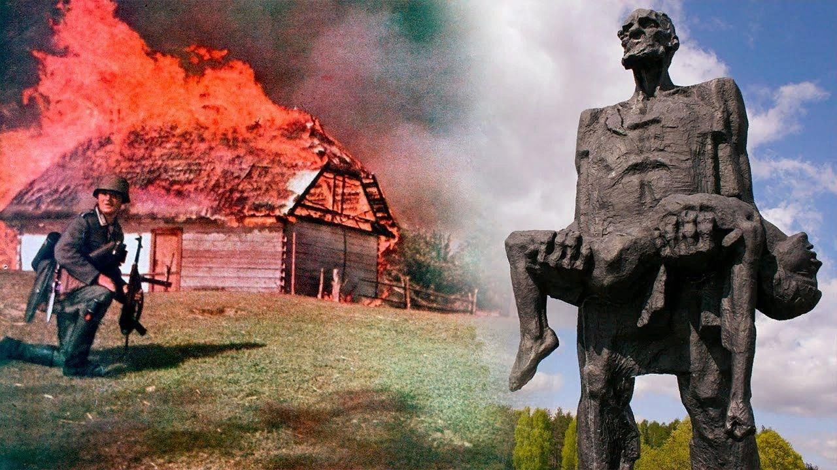

Slide 11
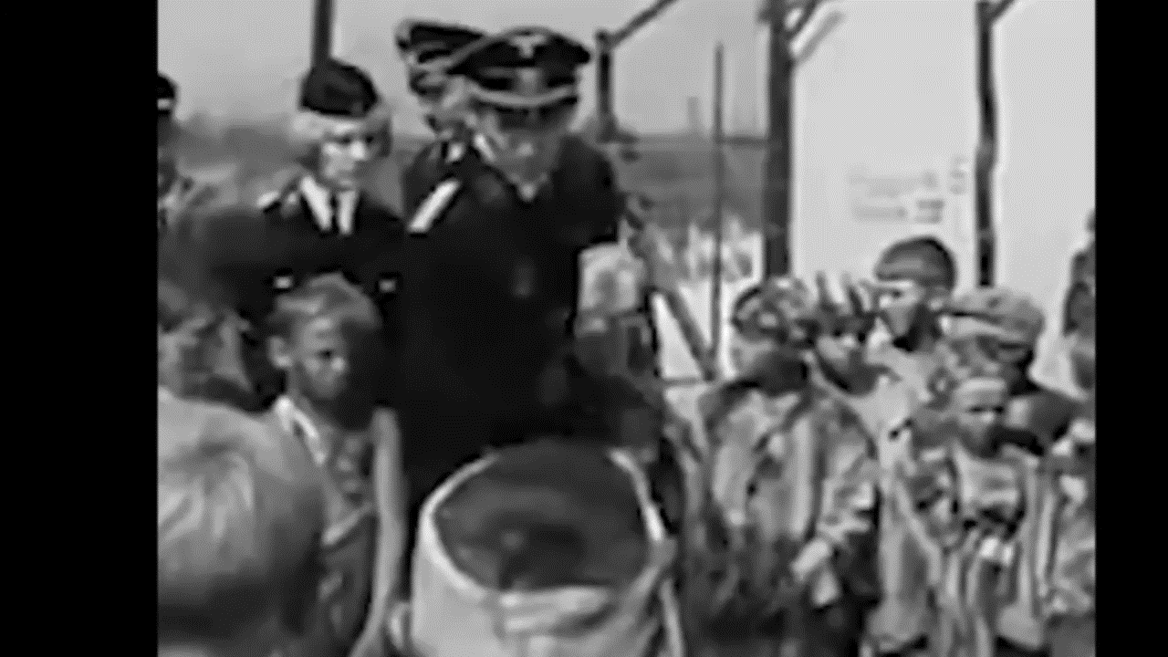

Slide 12
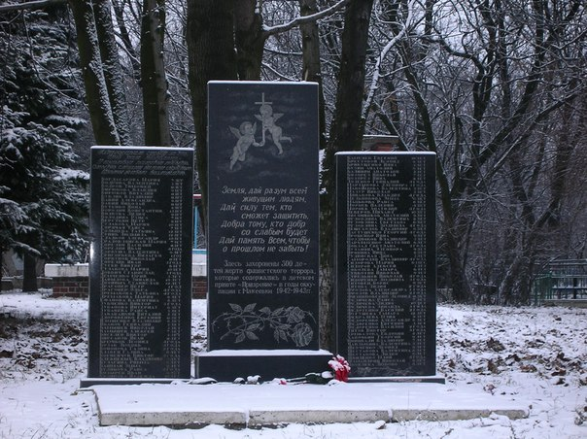
Памятник детям – подневольным донорам

Slide 13
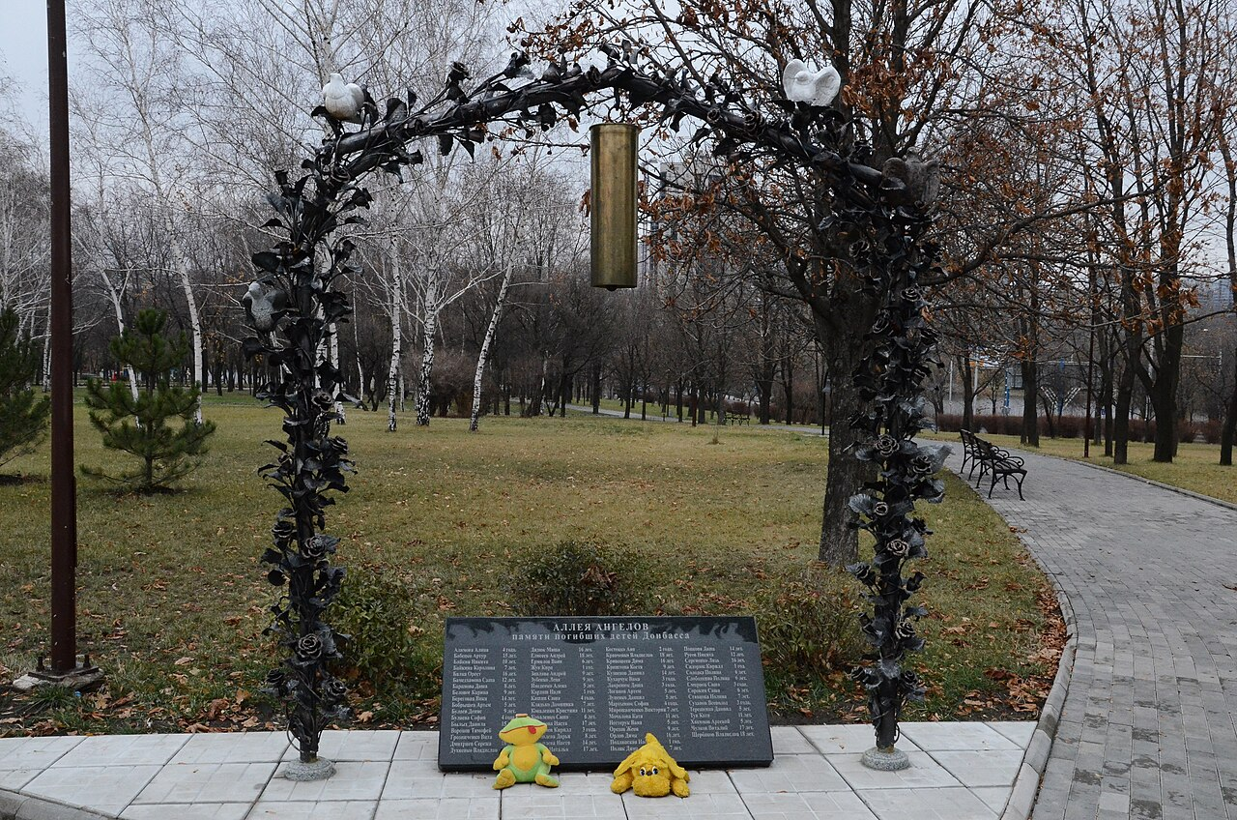

Slide 14


Slide 15
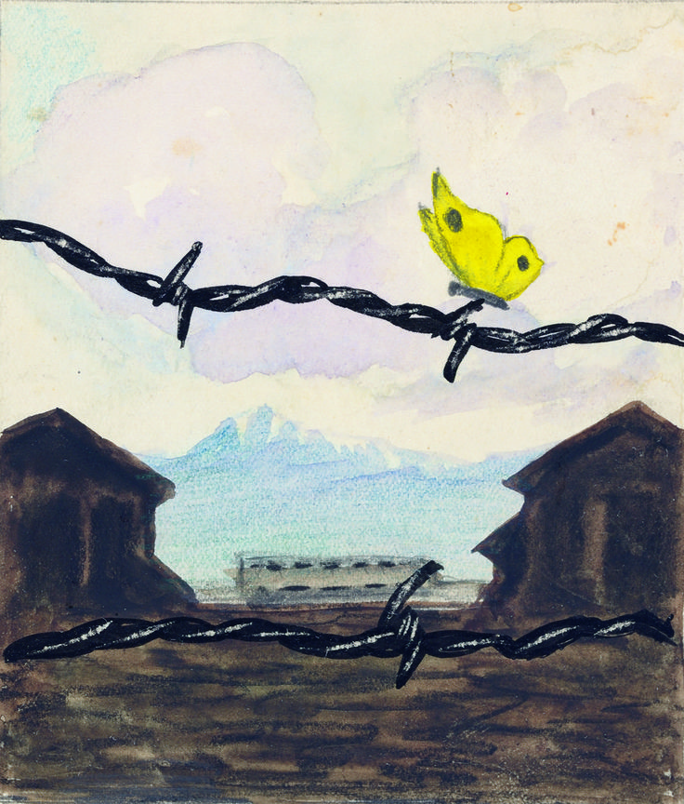

Я никогда такой еще не видел,
И больше не увижу никогда.
Она была столь яркой, светлой, желтой,
Как солнышка застывшая слеза.
И к солнцу поднималась выше, выше,
Легко взлетала в неба синеву.
Зачем? Я знаю, что она хотела
Послать всем нам прощальный поцелуй.
Уж семь недель я заперт в этой клетке,
Я заперт в гетто – нет пути домой.
Но даже здесь нашел я, вы поверьте,
То, что дает мне радость и покой.
Мне одуванчик шлет свои пушинки,
Каштана ветка гладит по щеке.
Но бабочки здесь больше не летают.
Нет больше в гетто бабочек теперь.

Slide 16
Воспитательное событие
-заставило меня задуматься о…
-вызвало у меня чувства…

